Slide 1
ประชุมชี้แจง เร่งรัด กำกับ ติดตาม
การดำเนินงาน
กองทุนพัฒนาบทบาทสตรี
ผ่านระบบวีดิทัศน์ทางไกล (VIDEO CONFERENCE)
ครั้งที่ 1/2567
วันศุกร์ที่ 12 มกราคม 2567
เวลา 09.30 - 12.00 น.

Slide 2
วาระการประชุม ครั้งที่ 1/2567
ระเบียบวาระที่ 1 เรื่อง ประธานแจ้งให้ที่ประชุมทราบ
ระเบียบวาระที่ 2 เรื่อง รับรองรายงานการประชุมครั้งที่ 11/2566 เมื่อวันที่ 14 พฤศจิกายน 2566
เป็นการประชุมผ่านระบบวีดิทัศน์ทางไกล (Video Conference)
ระเบียบวาระที่ 3 เรื่อง สืบเนื่องจากการประชุม ครั้งที่ 11/2566 เมื่อวันที่ 14 พฤศจิกายน 2566
3.1 การเบิกจ่ายงบประมาณกองทุนพัฒนาบทบาทสตรี ประจำปีงบประมาณ พ.ศ. 2567 (กลุ่มนโยบายและยุทธศาสตร์)
3.2 การบริหารจัดการหนี้กองทุนพัฒนาบทบาทสตรี ประจำปีงบประมาณ พ.ศ. 2567 (กลุ่มนโยบายและยุทธศาสตร์)
ระเบียบวาระที่ 4 เรื่อง เพื่อทราบ
4.1 การดำเนินงานตามตัวชี้วัดการปฏิบัติราชการตำแหน่งพัฒนาการจังหวัด (กลุ่มนโยบายและยุทธศาสตร์)
4.2 การตรวจสอบความมีอยู่จริงของลูกหนี้ พ.ศ. 2567 (กลุ่มนโยบายและยุทธศาสตร์)
4.3 การดำเนินงานตามภารกิจสำคัญของอธิบดีกรมการพัฒนาชุมชน (กลุ่มนโยบายและยุทธศาสตร์)
ระเบียบวาระที่ 5 เรื่อง อื่น ๆ
การสำรวจข้อมูลคณะทำงานขับเคลื่อนกองทุนพัฒนาบทบาทสตรีประจำปี 2567
เศรษฐกิจฐานรากมั่นคง ชุมชนเข้มแข็งอย่างยั่งยืน ด้วยหลักปรัชญาของเศรษฐกิจพอเพียง
หน้าที่ 2

Slide 3
ระเบียบวาระที่ 1
ประธานแจ้งให้ที่ประชุมทราบ
เศรษฐกิจฐานรากมั่นคง ชุมชนเข้มแข็งอย่างยั่งยืน ด้วยหลักปรัชญาของเศรษฐกิจพอเพียง
หน้าที่ 3

Slide 4
ระเบียบวาระที่ 2
รับรองรายงานการประชุม
เมื่อวันอังคารที่ 14 พฤศจิกายน 2566
สกส. ได้ส่งข้อมูลการประชุมในเวปไซต์
กองทุนพัฒนาบทบาทสตรี www.womenfund.in.th
Click แบนเนอร์ “การประชุมเร่งรัด กำกับ ติดตามฯ
เศรษฐกิจฐานรากมั่นคง ชุมชนเข้มแข็งอย่างยั่งยืน ด้วยหลักปรัชญาของเศรษฐกิจพอเพียง
หน้าที่ 4

Slide 5
ระเบียบวาระที่ 3
เรื่องสืบเนื่องจากการประชุม
ครั้งที่ 10/2566 เมื่อวันอังคารที่ 14 พฤศจิกายน 2566
เศรษฐกิจฐานรากมั่นคง ชุมชนเข้มแข็งอย่างยั่งยืน ด้วยหลักปรัชญาของเศรษฐกิจพอเพียง
หน้าที่ 5

Slide 6
การเบิกจ่ายงบประมาณกองทุนพัฒนาบทบาทสตรี ประจำปีงบประมาณ พ.ศ. 2567
งบประมาณตามแผนการดำเนินงานและแผนการใช้จ่ายงบประมาณกองทุนพัฒนาบทบาทสตรี ประจำปีงบประมาณ พ.ศ. 2567 งบประมาณ จำนวน 1,338,401,686 บาท จัดสรรงบประมาณให้ส่วนภูมิภาค จำนวน 1,205,662,200 บาท จำแนกเป็น
งบบริหาร จำนวน 144,662,200 บาท
งบเงินอุดหนุน จำนวน 67,000,000 บาท
งบเงินทุนหมุนเวียน จำนวน 994,000,000 บาท
กองทุนพัฒนาบทบาทสตรี ต้องเบิกจ่ายงบประมาณในภาพรวมให้แล้วเสร็จไม่น้อยกว่าร้อยละตามที่มติ ครม. กำหนด ดังนี้
ไตรมาส 1 ร้อยละ 32
ไตรมาส 2 ร้อยละ 54
ไตรมาส 3 ร้อยละ 77
ไตรมาส 4 ร้อยละ 100
อ้างอิง : มติ ครม. วันที่ 10 พฤศจิกายน 2563
เศรษฐกิจฐานรากมั่นคง ชุมชนเข้มแข็งอย่างยั่งยืน ด้วยหลักปรัชญาของเศรษฐกิจพอเพียง
หน้าที่ 6

Slide 7
การจัดสรรงบประมาณกองทุนพัฒนาบทบาทสตรี ประจำปีงบประมาณ พ.ศ. 2567 (ส่วนภูมิภาค)
ที่ | จังหวัด | งบประมาณจัดสรร (บาท) | ผลการเบิกจ่าย |  |  | รวมผลการเบิกจ่าย (บาท) | ร้อยละผลการเบิกจ่าย
ที่ | จังหวัด | งบประมาณจัดสรร (บาท) | งบบริหาร (บาท) | เงินอุดหนุน (บาท) | เงินทุนหมุนเวียน (บาท) |  | ภาพรวม (บาท)
1 | ราชบุรี | 18,678,890.00 | 626,286.69 | 550,000.00 | 16,000,000.00 | 17,176,286.69 | 91.96
2 | ตาก | 16,339,615.00 | 309,716.79 | 267,000.00 | 9,839,000.00 | 10,415,716.79 | 63.75
3 | พิษณุโลก | 16,532,615.00 | 396,827.00 | 300,000.00 | 8,037,630.00 | 8,734,457.00 | 52.83
4 | พิจิตร | 16,540,780.00 | 799,486.03 | 92,000.00 | 6,706,050.00 | 7,597,536.03 | 45.93
5 | อ่างทอง | 15,831,705.00 | 323,992.45 | 162,020.00 | 6,487,830.00 | 6,973,842.45 | 44.05
6 | สระแก้ว | 17,103,655.00 | 445,114.28 | 377,500.00 | 5,854,960.00 | 6,677,574.28 | 39.04
7 | นครปฐม | 13,325,465.00 | 463,021.00 | 369,300.00 | 4,080,000.00 | 4,912,321.00 | 36.86
8 | ลำพูน | 12,873,780.00 | 354,032.00 | 73,457.00 | 4,200,000.00 | 4,627,489.00 | 35.95
9 | มุกดาหาร | 9,785,905.00 | 513,516.79 | 122,200.00 | 2,750,000.00 | 3,385,716.79 | 34.60
10 | บึงกาฬ | 10,984,180.00 | 423,485.21 | - | 3,340,000.00 | 3,763,485.21 | 34.26
เศรษฐกิจฐานรากมั่นคง ชุมชนเข้มแข็งอย่างยั่งยืน ด้วยหลักปรัชญาของเศรษฐกิจพอเพียง
หน้าที่ 7

Slide 8
การจัดสรรงบประมาณกองทุนพัฒนาบทบาทสตรี ประจำปีงบประมาณ พ.ศ. 2567 (ส่วนภูมิภาค) (ต่อ)
ที่ | จังหวัด | งบประมาณจัดสรร (บาท) | ผลการเบิกจ่าย |  |  | รวมผลการเบิกจ่าย (บาท) | ร้อยละผลการเบิกจ่าย
ที่ | จังหวัด | งบประมาณจัดสรร (บาท) | งบบริหาร (บาท) | เงินอุดหนุน (บาท) | เงินทุนหมุนเวียน (บาท) |  | ภาพรวม (บาท)
11 | ศรีสะเกษ | 24,005,890.00 | 1,293,953.00 | 605,310.00 | 6,247,820.00 | 8,147,083.00 | 33.94
12 | สมุทรสาคร | 12,321,905.00 | 196,265.50 | 190,295.00 | 3,666,840.00 | 4,053,400.50 | 32.90
13 | อุทัยธานี | 15,991,380.00 | 566,982.99 | 415,500.00 | 4,260,000.00 | 5,242,482.99 | 32.78
14 | ยโสธร | 16,202,455.00 | 550,315.16 | - | 4,380,000.00 | 4,930,315.16 | 30.43
15 | สุพรรณบุรี | 15,707,090.00 | 650,522.65 | 209,435.00 | 3,716,780.00 | 4,576,737.65 | 29.14
16 | หนองคาย | 16,107,655.00 | 387,864.14 | - | 4,215,000.00 | 4,602,864.14 | 28.58
17 | ชัยภูมิ | 23,858,640.00 | 867,138.00 | 75,000.00 | 5,487,500.00 | 6,429,638.00 | 26.95
18 | น่าน | 16,785,605.00 | 735,726.48 | - | 3,300,000.00 | 4,035,726.48 | 24.04
19 | พังงา | 8,777,180.00 | 352,997.00 | 180,000.00 | 1,549,200.00 | 2,082,197.00 | 23.72
20 | แม่ฮ่องสอน | 13,752,305.00 | 181,725.00 | - | 3,015,000.00 | 3,196,725.00 | 23.25
เศรษฐกิจฐานรากมั่นคง ชุมชนเข้มแข็งอย่างยั่งยืน ด้วยหลักปรัชญาของเศรษฐกิจพอเพียง
หน้าที่ 8

Slide 9
การจัดสรรงบประมาณกองทุนพัฒนาบทบาทสตรี ประจำปีงบประมาณ พ.ศ. 2567 (ส่วนภูมิภาค) (ต่อ)
ที่ | จังหวัด | งบประมาณจัดสรร (บาท) | ผลการเบิกจ่าย |  |  | รวมผลการเบิกจ่าย (บาท) | ร้อยละผลการเบิกจ่าย
ที่ | จังหวัด | งบประมาณจัดสรร (บาท) | งบบริหาร (บาท) | เงินอุดหนุน (บาท) | เงินทุนหมุนเวียน (บาท) |  | ภาพรวม (บาท)
21 | สกลนคร | 24,059,790.00 | 877,583.48 | - | 4,695,000.00 | 5,572,583.48 | 23.16
22 | เพชรบุรี | 13,091,580.00 | 470,510.31 | 81,650.00 | 2,384,770.00 | 2,936,930.31 | 22.43
23 | ปราจีนบุรี | 11,973,705.00 | 307,936.08 | 89,200.00 | 2,072,120.00 | 2,469,256.08 | 20.62
24 | สุรินทร์ | 25,188,765.00 | 1,008,574.20 | - | 3,700,000.00 | 4,708,574.20 | 18.69
25 | เชียงราย | 24,196,190.00 | 1,009,408.00 | 160,000.00 | 3,182,000.00 | 4,351,408.00 | 17.98
26 | ระยอง | 15,244,340.00 | 464,527.50 | 369,250.00 | 1,905,000.00 | 2,738,777.50 | 17.97
27 | เพชรบูรณ์ | 19,001,465.00 | 700,840.00 | 240,000.00 | 2,393,310.00 | 3,334,150.00 | 17.55
28 | เลย | 14,053,190.00 | 670,803.09 | - | 1,633,540.00 | 2,304,343.09 | 16.40
29 | นครสวรรค์ | 18,566,565.00 | 777,470.98 | 95,400.00 | 2,060,500.00 | 2,933,370.98 | 15.80
30 | สระบุรี | 16,936,215.00 | 499,319.50 | 200,000.00 | 1,682,000.00 | 2,381,319.50 | 14.06
เศรษฐกิจฐานรากมั่นคง ชุมชนเข้มแข็งอย่างยั่งยืน ด้วยหลักปรัชญาของเศรษฐกิจพอเพียง
หน้าที่ 9

Slide 10
การจัดสรรงบประมาณกองทุนพัฒนาบทบาทสตรี ประจำปีงบประมาณ พ.ศ. 2567 (ส่วนภูมิภาค) (ต่อ)
ที่ | จังหวัด | งบประมาณจัดสรร (บาท) | ผลการเบิกจ่าย |  |  | รวมผลการเบิกจ่าย (บาท) | ร้อยละผลการเบิกจ่าย
ที่ | จังหวัด | งบประมาณจัดสรร (บาท) | งบบริหาร (บาท) | เงินอุดหนุน (บาท) | เงินทุนหมุนเวียน (บาท) |  | ภาพรวม (บาท)
31 | ลพบุรี | 17,953,865.00 | 447,415.89 | 62,160.00 | 1,717,620.00 | 2,227,195.89 | 12.41
32 | อำนาจเจริญ | 10,944,505.00 | 402,132.16 | 60,000.00 | 780,000.00 | 1,242,132.16 | 11.35
33 | สงขลา | 16,807,740.00 | 469,035.63 | - | 1,134,000.00 | 1,603,035.63 | 9.54
34 | บุรีรัมย์ | 28,098,765.00 | 1,057,469.80 | - | 1,392,000.00 | 2,449,469.80 | 8.72
35 | ขอนแก่น | 25,319,790.00 | 875,663.53 | - | 1,320,570.00 | 2,196,233.53 | 8.67
36 | พัทลุง | 12,362,205.00 | 471,978.69 | 8,335.00 | 507,800.00 | 988,113.69 | 7.99
37 | หนองบัวลำภู | 12,835,030.00 | 321,622.00 | 600,000.00 | - | 921,622.00 | 7.18
38 | กาฬสินธุ์ | 18,773,190.00 | 682,254.00 | - | 585,000.00 | 1,267,254.00 | 6.75
39 | ร้อยเอ็ด | 18,808,340.00 | 1,125,363.69 | 101,450.00 | - | 1,226,813.69 | 6.52
40 | ตรัง | 15,542,690.00 | 740,617.15 | - | 200,000.00 | 940,617.15 | 6.05
เศรษฐกิจฐานรากมั่นคง ชุมชนเข้มแข็งอย่างยั่งยืน ด้วยหลักปรัชญาของเศรษฐกิจพอเพียง
หน้าที่ 10

Slide 11
การจัดสรรงบประมาณกองทุนพัฒนาบทบาทสตรี ประจำปีงบประมาณ พ.ศ. 2567 (ส่วนภูมิภาค) (ต่อ)
ที่ | จังหวัด | งบประมาณจัดสรร (บาท) | ผลการเบิกจ่าย |  |  | รวมผลการเบิกจ่าย (บาท) | ร้อยละผลการเบิกจ่าย
ที่ | จังหวัด | งบประมาณจัดสรร (บาท) | งบบริหาร (บาท) | เงินอุดหนุน (บาท) | เงินทุนหมุนเวียน (บาท) |  | ภาพรวม (บาท)
41 | นครนายก | 11,466,380.00 | 347,417.86 | - | 300,000.00 | 647,417.86 | 5.65
42 | อุดรธานี | 15,276,540.00 | 846,932.00 | - | - | 846,932.00 | 5.54
43 | อุบลราชธานี | 26,263,715.00 | 1,399,942.86 | - | - | 1,399,942.86 | 5.33
44 | พระนครศรีอยุธยา | 17,600,640.00 | 897,977.91 | - | - | 897,977.91 | 5.10
45 | กาญจนบุรี | 18,996,715.00 | 935,569.51 | - | - | 935,569.51 | 4.92
46 | สุราษฎร์ธานี | 15,059,665.00 | 739,799.86 | - | - | 739,799.86 | 4.91
47 | นครราชสีมา | 28,689,740.00 | 1,318,274.60 | - | - | 1,318,274.60 | 4.59
48 | ประจวบคีรีขันธ์ | 14,939,180.00 | 435,473.15 | - | 200,000.00 | 635,473.15 | 4.25
49 | นครศรีธรรมราช | 21,833,565.00 | 922,292.50 | - | - | 922,292.50 | 4.22
50 | กำแพงเพชร | 15,712,265.00 | 638,095.00 | - | - | 638,095.00 | 4.06
เศรษฐกิจฐานรากมั่นคง ชุมชนเข้มแข็งอย่างยั่งยืน ด้วยหลักปรัชญาของเศรษฐกิจพอเพียง
หน้าที่ 11

Slide 12
การจัดสรรงบประมาณกองทุนพัฒนาบทบาทสตรี ประจำปีงบประมาณ พ.ศ. 2567 (ส่วนภูมิภาค) (ต่อ)
ที่ | จังหวัด | งบประมาณจัดสรร (บาท) | ผลการเบิกจ่าย |  |  | รวมผลการเบิกจ่าย (บาท) | ร้อยละผลการเบิกจ่าย
ที่ | จังหวัด | งบประมาณจัดสรร (บาท) | งบบริหาร (บาท) | เงินอุดหนุน (บาท) | เงินทุนหมุนเวียน (บาท) |  | ภาพรวม (บาท)
51 | ลำปาง | 16,971,615.00 | 687,573.27 | - | - | 687,573.27 | 4.05
52 | ปัตตานี | 15,818,140.00 | 631,540.47 | - | - | 631,540.47 | 3.99
53 | ชลบุรี | 16,963,065.00 | 665,923.20 | - | - | 665,923.20 | 3.93
54 | ชุมพร | 12,068,680.00 | 469,032.95 | - | - | 469,032.95 | 3.89
55 | สตูล | 8,733,605.00 | 323,619.00 | - | - | 323,619.00 | 3.71
56 | อุตรดิตถ์ | 14,157,255.00 | 495,373.90 | - | - | 495,373.90 | 3.50
57 | นราธิวาส | 16,793,215.00 | 574,012.00 | - | - | 574,012.00 | 3.42
58 | นนทบุรี | 10,308,590.00 | 307,776.48 | 40,650.00 | - | 348,426.48 | 3.38
59 | ภูเก็ต | 6,193,005.00 | 189,341.00 | - | - | 189,341.00 | 3.06
60 | พะเยา | 14,108,655.00 | 430,894.86 | - | - | 430,894.86 | 3.05
เศรษฐกิจฐานรากมั่นคง ชุมชนเข้มแข็งอย่างยั่งยืน ด้วยหลักปรัชญาของเศรษฐกิจพอเพียง
หน้าที่ 12

Slide 13
การจัดสรรงบประมาณกองทุนพัฒนาบทบาทสตรี ประจำปีงบประมาณ พ.ศ. 2567 (ส่วนภูมิภาค) (ต่อ)
ที่ | จังหวัด | งบประมาณจัดสรร (บาท) | ผลการเบิกจ่าย |  |  | รวมผลการเบิกจ่าย (บาท) | ร้อยละผลการเบิกจ่าย
ที่ | จังหวัด | งบประมาณจัดสรร (บาท) | งบบริหาร (บาท) | เงินอุดหนุน (บาท) | เงินทุนหมุนเวียน (บาท) |  | ภาพรวม (บาท)
61 | เชียงใหม่ | 26,083,515.00 | 792,153.24 | - | - | 792,153.24 | 3.04
62 | แพร่ | 15,059,580.00 | 418,864.79 | - | - | 418,864.79 | 2.78
63 | สมุทรปราการ | 11,221,790.00 | 311,164.00 | - | - | 311,164.00 | 2.77
64 | ปทุมธานี | 9,439,665.00 | 259,980.01 | - | - | 259,980.01 | 2.75
65 | ตราด | 11,766,705.00 | 317,777.45 | - | - | 317,777.45 | 2.70
66 | มหาสารคาม | 20,366,615.00 | 548,900.86 | - | - | 548,900.86 | 2.70
67 | จันทบุรี | 12,262,930.00 | 315,839.99 | - | - | 315,839.99 | 2.58
68 | สิงห์บุรี | 11,654,830.00 | 266,987.29 | - | - | 266,987.29 | 2.29
69 | สมุทรสงคราม | 9,338,305.00 | 198,049.14 | - | - | 198,049.14 | 2.12
70 | ระนอง | 8,415,255.00 | 178,091.00 | - | - | 178,091.00 | 2.12
เศรษฐกิจฐานรากมั่นคง ชุมชนเข้มแข็งอย่างยั่งยืน ด้วยหลักปรัชญาของเศรษฐกิจพอเพียง
หน้าที่ 13

Slide 14
การจัดสรรงบประมาณกองทุนพัฒนาบทบาทสตรี ประจำปีงบประมาณ พ.ศ. 2567 (ส่วนภูมิภาค) (ต่อ)
ที่ | จังหวัด | งบประมาณจัดสรร (บาท) | ผลการเบิกจ่าย |  |  | รวมผลการเบิกจ่าย (บาท) | ร้อยละผลการเบิกจ่าย
ที่ | จังหวัด | งบประมาณจัดสรร (บาท) | งบบริหาร (บาท) | เงินอุดหนุน (บาท) | เงินทุนหมุนเวียน (บาท) |  | ภาพรวม (บาท)
71 | นครพนม | 16,838,540.00 | 212,828.79 | 100,000.00 | - | 312,828.79 | 1.86
72 | กระบี่ | 10,841,680.00 | 168,515.00 | - | - | 168,515.00 | 1.55
73 | ชัยนาท | 12,914,580.00 | 175,075.00 | - | - | 175,075.00 | 1.36
74 | ยะลา | 9,983,280.00 | 110,500.87 | - | - | 110,500.87 | 1.11
75 | สุโขทัย | 17,489,415.00 | 97,969.00 | - | - | 97,969.00 | 0.56
76 | ฉะเชิงเทรา | 12,766,665.00 | 20,501.30 | - | - | 20,501.30 | 0.16
รวม 76 จังหวัด |  | 1,205,662,200.00 | 41,469,553.95 | 6,197,112.00 | 140,978,840.00 | 188,645,505.95 | 15.65
เศรษฐกิจฐานรากมั่นคง ชุมชนเข้มแข็งอย่างยั่งยืน ด้วยหลักปรัชญาของเศรษฐกิจพอเพียง
หน้าที่ 14

Slide 15
การเบิกจ่ายประจำปีงบประมาณ พ.ศ. 2567 (ส่วนภูมิภาค)
รายการ | งบประมาณจัดสรร(บาท) | ผลการเบิกจ่ายสะสม (บาท) | ร้อยละการเบิกจ่าย | สูง/ต่ำ กว่าเป้าหมายผลการเบิกจ่ายไตรมาส 2 (ร้อยละ 54) | คงเหลืองบประมาณ (บาท)
งบบริหาร | 144,662,220.00 | 41,469,553.95 | 28.67 | -25.33 | 103,192,646.05
เงินอุดหนุน | 67,000,000.00 | 6,197,112.00 | 9.25 | -44.75 | 60,802,888.00
เงินทุนหมุนเวียน | 994,000,000.00 | 140,978,840.00 | 14.18 | -39.82 | 853,021,160.00
รวมทั้งสิ้น | 1,205,662,200.00 | 188,645,505.95 | 15.65 | -38.35 | 1,017,016,694.05
เศรษฐกิจฐานรากมั่นคง ชุมชนเข้มแข็งอย่างยั่งยืน ด้วยหลักปรัชญาของเศรษฐกิจพอเพียง
หน้าที่ 15

Slide 16
การบริหารจัดการหนี้กองทุนพัฒนาบทบาทสตรี ประจำปีงบประมาณ พ.ศ. 2567
ยอดลูกหนี้คงเหลือ
(ณ วันที่ 1 ต.ค. 66)
ยอดลูกหนี้คงเหลือ
กองทุนเดิม
เงินรับชำระคืนในปีบัญชี 2567
3,443,210,008.14 บาท
ยอดลูกหนี้คงเหลือ
(ณ วันที่ 10 ม.ค. 67)
730,177,698.84 บาท
(ร้อยละ 21.21)
242,779,404.61 บาท
3,200,430,603.53 บาท
(ร้อยละ 7.05 )
(ร้อยละ 92.95 )
ยอดลูกหนี้คงเหลือ
กองทุนใหม่
2,470,252,904.69 บาท
หนี้ยังไม่ถึงกำหนดชำระ
หนี้เกินกำหนดชำระ
หนี้ดำเนินคดี
(ร้อยละ 71.74)
2,282,608,872.01 บาท
610,622,824.32 บาท
307,198,907.20 บาท
(ร้อยละ 66.29)
(ร้อยละ 17.73 )
(ร้อยละ 8.93 )
หนี้กองทุนเดิม
หนี้กองทุนใหม่
190,202,039.44 บาท
420,420,784.88 บาท
(ร้อยละ 12.21)
(ร้อยละ 5.52)
เศรษฐกิจฐานรากมั่นคง ชุมชนเข้มแข็งอย่างยั่งยืน ด้วยหลักปรัชญาของเศรษฐกิจพอเพียง
หน้าที่ 16

Slide 17
การบริหารจัดการหนี้กองทุนพัฒนาบทบาทสตรี
ลำดับ | จังหวัด | รวมทั้งหมด 2556 – 2566 (ข้อมูล ณ วันที่ 10 มกราคม 2567)
 |  | เงินที่อนุมัติ 2556 - 2566 | ลูกหนี้คงเหลือ ณ 1 ต.ค. 66 | ชำระคืนเงินต้นปีบัญชี 2567 | หนี้ยังไม่ถึง กำหนดชำระ | ดำเนินคดี | หนี้เกิน กำหนดชำระ | ร้อยละของหนี้เกิน กำหนดชำระ (ฐานจากลูกหนี้คงเหลือ)
1 | นราธิวาส | 141,577,494.00 | 59,040,773.33 | 3,600,453.96 | 38,470,179.06 | 525,476.71 | 1,218,453.88 | 2.06
2 | ตาก | 195,496,931.00 | 35,072,257.05 | 2,386,224.00 | 29,201,059.85 | 743,940.43 | 1,909,796.34 | 5.45
3 | ชัยภูมิ | 427,623,174.00 | 39,164,773.40 | 4,125,452.08 | 28,719,490.99 | 4,179,440.98 | 2,140,389.35 | 5.47
4 | เชียงราย | 290,401,303.00 | 33,109,323.18 | 5,601,659.59 | 23,113,092.59 | 2,280,525.60 | 2,114,045.40 | 6.39
5 | อ่างทอง | 181,660,365.00 | 41,871,927.80 | 2,785,733.74 | 26,149,884.16 | 8,774,796.42 | 3,284,504.00 | 7.84
6 | นครนายก | 123,584,119.00 | 41,631,257.12 | 1,959,686.59 | 23,381,256.86 | 5,970,625.19 | 3,480,283.69 | 8.36
7 | ชลบุรี | 171,169,490.00 | 35,209,323.53 | 3,451,420.49 | 13,301,405.74 | 15,478,099.00 | 2,978,398.30 | 8.46
8 | พิษณุโลก | 198,407,200.00 | 35,544,101.03 | 4,569,028.31 | 24,096,513.01 | 3,410,490.66 | 3,379,454.50 | 9.51
9 | อุบลราชธานี | 311,706,590.00 | 61,173,211.87 | 4,122,791.40 | 37,123,645.33 | 1,456,443.47 | 6,048,776.05 | 9.89
10 | สตูล | 117,469,363.00 | 28,774,099.23 | 1,333,096.50 | 17,393,590.77 | 7,201,876.65 | 2,845,535.31 | 9.89
เศรษฐกิจฐานรากมั่นคง ชุมชนเข้มแข็งอย่างยั่งยืน ด้วยหลักปรัชญาของเศรษฐกิจพอเพียง
หน้าที่ 17

Slide 18
การบริหารจัดการหนี้กองทุนพัฒนาบทบาทสตรี
ลำดับ | จังหวัด | รวมทั้งหมด 2556 – 2566 (ข้อมูล ณ วันที่ 10 มกราคม 2567)
 |  | เงินที่อนุมัติ 2556 - 2566 | ลูกหนี้คงเหลือ ณ 1 ต.ค. 66 | ชำระคืนเงินต้นปีบัญชี 2567 | หนี้ยังไม่ถึง กำหนดชำระ | ดำเนินคดี | หนี้เกิน กำหนดชำระ | ร้อยละของหนี้เกิน กำหนดชำระ (ฐานจากลูกหนี้คงเหลือ)
11 | พระนครศรีอยุธยา | 175,672,301.00 | 50,097,923.58 | 3,129,196.86 | 29,865,322.02 | 5,182,461.36 | 4,984,729.94 | 9.95
12 | อุทัยธานี | 148,862,865.00 | 29,851,354.24 | 3,325,338.00 | 20,314,203.50 | 2,956,301.51 | 3,036,494.43 | 10.17
13 | ประจวบคีรีขันธ์ | 154,510,770.00 | 40,127,542.06 | 3,205,979.15 | 28,709,318.76 | 3,985,996.24 | 4,226,247.91 | 10.53
14 | สมุทรสงคราม | 92,071,422.00 | 26,419,451.07 | 1,817,939.59 | 14,215,286.78 | 7,602,689.60 | 2,783,535.10 | 10.54
15 | บุรีรัมย์ | 359,069,020.00 | 61,797,480.48 | 7,069,582.91 | 47,179,319.26 | 613,490.37 | 6,935,087.94 | 11.22
16 | ระยอง | 176,118,699.00 | 23,522,963.38 | 1,712,093.22 | 16,157,032.72 | 2,912,761.44 | 2,741,076.00 | 11.65
17 | มหาสารคาม | 266,737,948.00 | 47,697,725.00 | 3,725,421.00 | 35,226,211.00 | 1,002,465.00 | 5,560,339.00 | 11.66
18 | สมุทรสาคร | 113,782,864.00 | 38,932,833.10 | 3,120,774.82 | 26,248,775.94 | 5,012,241.45 | 4,551,040.89 | 11.69
19 | สระแก้ว | 201,986,522.00 | 32,280,176.19 | 1,871,380.61 | 25,853,041.51 | 167,815.40 | 3,776,250.44 | 11.70
20 | มุกดาหาร | 184,190,854.00 | 54,865,589.77 | 2,190,746.01 | 34,069,396.51 | 12,115,864.78 | 6,489,582.47 | 11.83
เศรษฐกิจฐานรากมั่นคง ชุมชนเข้มแข็งอย่างยั่งยืน ด้วยหลักปรัชญาของเศรษฐกิจพอเพียง
หน้าที่ 18

Slide 19
การบริหารจัดการหนี้กองทุนพัฒนาบทบาทสตรี
ลำดับ | จังหวัด | รวมทั้งหมด 2556 – 2566 (ข้อมูล ณ วันที่ 10 มกราคม 2567)
 |  | เงินที่อนุมัติ 2556 - 2566 | ลูกหนี้คงเหลือ ณ 1 ต.ค. 66 | ชำระคืนเงินต้นปีบัญชี 2567 | หนี้ยังไม่ถึง กำหนดชำระ | ดำเนินคดี | หนี้เกิน กำหนดชำระ | ร้อยละของหนี้เกิน กำหนดชำระ (ฐานจากลูกหนี้คงเหลือ)
21 | สิงห์บุรี | 111,263,487.00 | 34,651,528.47 | 1,103,379.13 | 23,339,684.19 | 612,501.69 | 4,139,879.81 | 11.95
22 | กาฬสินธุ์ | 282,948,330.00 | 56,617,667.37 | 4,180,720.49 | 44,162,911.42 | 0.00 | 7,040,881.46 | 12.44
23 | พะเยา | 192,609,105.00 | 23,460,810.87 | 2,482,364.90 | 16,276,195.58 | 1,776,808.32 | 2,925,442.07 | 12.47
24 | ยโสธร | 199,462,139.00 | 36,848,024.19 | 2,232,871.41 | 26,327,012.15 | 1,275,909.08 | 4,679,879.01 | 12.70
25 | ลพบุรี | 178,159,197.00 | 48,060,293.26 | 3,143,625.45 | 33,529,069.49 | 0.00 | 6,177,540.16 | 12.85
26 | พังงา | 135,303,894.00 | 52,664,779.50 | 2,691,347.74 | 34,009,081.24 | 8,038,284.53 | 6,920,292.89 | 13.14
27 | อำนาจเจริญ | 226,479,930.00 | 41,222,677.16 | 1,803,165.79 | 22,891,441.33 | 10,905,897.62 | 5,622,172.42 | 13.64
28 | เพชรบูรณ์ | 321,525,371.00 | 27,921,390.87 | 3,041,011.51 | 19,890,264.82 | 1,092,265.76 | 3,897,848.78 | 13.96
29 | ตราด | 173,600,044.00 | 36,728,828.49 | 3,182,601.02 | 20,986,340.63 | 6,282,269.42 | 5,135,377.96 | 13.98
30 | ราชบุรี | 229,999,056.00 | 36,716,943.74 | 4,567,893.48 | 25,515,022.33 | 1,225,871.00 | 5,408,156.93 | 14.73
เศรษฐกิจฐานรากมั่นคง ชุมชนเข้มแข็งอย่างยั่งยืน ด้วยหลักปรัชญาของเศรษฐกิจพอเพียง
หน้าที่ 19

Slide 20
การบริหารจัดการหนี้กองทุนพัฒนาบทบาทสตรี
ลำดับ | จังหวัด | รวมทั้งหมด 2556 – 2566 (ข้อมูล ณ วันที่ 10 มกราคม 2567)
 |  | เงินที่อนุมัติ 2556 - 2566 | ลูกหนี้คงเหลือ ณ 1 ต.ค. 66 | ชำระคืนเงินต้นปีบัญชี 2567 | หนี้ยังไม่ถึง กำหนดชำระ | ดำเนินคดี | หนี้เกิน กำหนดชำระ | ร้อยละของหนี้เกิน กำหนดชำระ (ฐานจากลูกหนี้คงเหลือ)
31 | ชัยนาท | 222,661,698.00 | 56,803,408.69 | 2,022,831.26 | 38,244,058.34 | 1,312,508.49 | 8,553,692.63 | 15.06
32 | สระบุรี | 211,223,380.00 | 57,570,036.86 | 2,602,238.28 | 44,442,273.60 | 213,670.00 | 8,676,700.44 | 15.07
33 | สุรินทร์ | 346,838,065.00 | 61,316,575.49 | 5,540,300.64 | 41,119,342.34 | 923,283.40 | 9,315,714.80 | 15.19
34 | สุโขทัย | 265,881,415.00 | 36,575,829.17 | 3,052,747.20 | 27,945,003.00 | 0.00 | 5,578,078.97 | 15.25
35 | ระนอง | 123,764,200.00 | 46,046,905.73 | 1,561,746.27 | 24,923,414.73 | 12,362,864.10 | 7,198,880.63 | 15.63
36 | เชียงใหม่ | 297,434,952.00 | 39,764,333.04 | 4,025,864.81 | 27,187,463.93 | 2,311,178.71 | 6,239,825.59 | 15.69
37 | นครสวรรค์ | 288,468,348.00 | 51,212,591.24 | 3,799,718.91 | 31,575,478.83 | 7,489,689.23 | 8,347,704.27 | 16.30
38 | สกลนคร | 385,651,521.00 | 87,298,749.32 | 5,168,069.99 | 67,130,508.43 | 694,395.95 | 14,305,774.95 | 16.39
39 | พิจิตร | 180,656,575.00 | 42,657,661.33 | 4,038,668.58 | 29,229,165.09 | 2,353,163.71 | 7,036,663.95 | 16.50
40 | จันทบุรี | 145,234,889.75 | 45,001,740.86 | 2,377,090.70 | 28,262,119.67 | 6,874,799.19 | 7,487,731.30 | 16.64
เศรษฐกิจฐานรากมั่นคง ชุมชนเข้มแข็งอย่างยั่งยืน ด้วยหลักปรัชญาของเศรษฐกิจพอเพียง
หน้าที่ 20

Slide 21
การบริหารจัดการหนี้กองทุนพัฒนาบทบาทสตรี
ลำดับ | จังหวัด | รวมทั้งหมด 2556 – 2566 (ข้อมูล ณ วันที่ 10 มกราคม 2567)
 |  | เงินที่อนุมัติ 2556 - 2566 | ลูกหนี้คงเหลือ ณ 1 ต.ค. 66 | ชำระคืนเงินต้นปีบัญชี 2567 | หนี้ยังไม่ถึง กำหนดชำระ | ดำเนินคดี | หนี้เกิน กำหนดชำระ | ร้อยละของหนี้เกิน กำหนดชำระ (ฐานจากลูกหนี้คงเหลือ)
41 | ขอนแก่น | 328,457,889.00 | 52,529,770.16 | 2,854,076.18 | 34,100,502.21 | 798,081.00 | 8,812,840.98 | 16.78
42 | แม่ฮ่องสอน | 192,502,513.00 | 37,266,504.22 | 2,996,898.64 | 27,928,723.43 | 0.00 | 6,289,931.15 | 16.88
43 | สงขลา | 303,056,024.00 | 90,477,314.96 | 5,189,920.29 | 39,284,077.06 | 29,286,736.10 | 15,311,244.46 | 16.92
44 | กำแพงเพชร | 279,222,520.00 | 32,471,711.94 | 1,959,980.67 | 22,124,844.27 | 2,864,065.00 | 5,522,822.00 | 17.01
45 | แพร่ | 178,999,500.00 | 27,235,234.82 | 3,406,556.88 | 18,956,199.48 | 64,418.02 | 4,808,060.44 | 17.65
46 | ปราจีนบุรี | 189,511,725.00 | 42,223,355.43 | 2,137,830.76 | 24,210,966.90 | 4,826,743.85 | 7,474,509.07 | 17.70
47 | น่าน | 224,865,701.00 | 19,264,141.16 | 1,659,220.91 | 13,525,578.67 | 574,519.07 | 3,504,822.51 | 18.19
48 | กาญจนบุรี | 275,512,119.00 | 33,200,335.18 | 3,685,698.51 | 21,230,855.90 | 2,085,651.36 | 6,198,129.41 | 18.67
49 | ปัตตานี | 195,223,802.00 | 63,216,989.41 | 2,822,905.10 | 41,567,166.57 | 3,160,661.70 | 12,041,349.03 | 19.05
50 | นครราชสีมา | 447,112,310.00 | 47,457,611.55 | 3,428,353.71 | 32,006,664.72 | 2,947,446.64 | 9,075,146.48 | 19.12
เศรษฐกิจฐานรากมั่นคง ชุมชนเข้มแข็งอย่างยั่งยืน ด้วยหลักปรัชญาของเศรษฐกิจพอเพียง
หน้าที่ 21

Slide 22
การบริหารจัดการหนี้กองทุนพัฒนาบทบาทสตรี
ลำดับ | จังหวัด | รวมทั้งหมด 2556 – 2566 (ข้อมูล ณ วันที่ 10 มกราคม 2567)
 |  | เงินที่อนุมัติ 2556 - 2566 | ลูกหนี้คงเหลือ ณ 1 ต.ค. 66 | ชำระคืนเงินต้นปีบัญชี 2567 | หนี้ยังไม่ถึง กำหนดชำระ | ดำเนินคดี | หนี้เกิน กำหนดชำระ | ร้อยละของหนี้เกิน กำหนดชำระ (ฐานจากลูกหนี้คงเหลือ)
51 | เพชรบุรี | 123,744,085.00 | 35,441,246.39 | 2,584,622.93 | 25,670,757.64 | 243,538.88 | 6,942,326.94 | 19.59
52 | ศรีสะเกษ | 387,404,148.00 | 56,729,544.56 | 5,973,725.21 | 32,192,958.89 | 6,977,175.93 | 11,303,079.19 | 19.92
53 | สมุทรปราการ | 171,648,806.00 | 69,581,317.75 | 1,772,786.83 | 31,796,198.03 | 21,970,815.42 | 14,041,517.47 | 20.18
54 | ลำพูน | 171,403,850.00 | 35,658,186.90 | 2,566,801.90 | 23,131,365.72 | 963,850.00 | 7,668,100.25 | 21.50
55 | ภูเก็ต | 105,205,517.00 | 31,333,465.04 | 1,284,948.94 | 13,155,679.10 | 10,149,533.33 | 6,743,303.67 | 21.52
56 | อุตรดิตถ์ | 237,789,690.00 | 29,134,704.95 | 3,241,436.36 | 19,360,704.82 | 0.00 | 6,462,704.77 | 22.18
57 | กระบี่ | 144,107,351.00 | 50,328,870.54 | 1,998,640.63 | 21,183,837.13 | 15,709,460.80 | 11,436,931.98 | 22.72
58 | ตรัง | 192,153,330.00 | 62,195,240.02 | 4,573,360.01 | 41,201,330.12 | 1,832,519.66 | 14,588,030.23 | 23.46
59 | ปทุมธานี | 144,479,218.00 | 32,201,014.57 | 1,574,139.18 | 21,662,360.07 | 1,004,838.36 | 7,576,595.72 | 23.53
60 | หนองบัวลำภู | 180,308,243.00 | 53,840,746.86 | 2,456,040.42 | 36,920,266.18 | 1,643,932.00 | 12,820,508.26 | 23.81
เศรษฐกิจฐานรากมั่นคง ชุมชนเข้มแข็งอย่างยั่งยืน ด้วยหลักปรัชญาของเศรษฐกิจพอเพียง
หน้าที่ 22

Slide 23
การบริหารจัดการหนี้กองทุนพัฒนาบทบาทสตรี
ลำดับ | จังหวัด | รวมทั้งหมด 2556 – 2566 (ข้อมูล ณ วันที่ 10 มกราคม 2567)
 |  | เงินที่อนุมัติ 2556 - 2566 | ลูกหนี้คงเหลือ ณ 1 ต.ค. 66 | ชำระคืนเงินต้นปีบัญชี 2567 | หนี้ยังไม่ถึง กำหนดชำระ | ดำเนินคดี | หนี้เกิน กำหนดชำระ | ร้อยละของหนี้เกิน กำหนดชำระ (ฐานจากลูกหนี้คงเหลือ)
61 | ร้อยเอ็ด | 357,092,600.00 | 24,785,831.94 | 2,082,863.01 | 15,040,601.37 | 1,686,774.00 | 5,975,593.56 | 24.11
62 | สุพรรณบุรี | 209,736,399.00 | 26,487,496.54 | 3,547,458.24 | 16,311,539.68 | 151,252.00 | 6,477,246.62 | 24.45
63 | ลำปาง | 209,316,150.00 | 47,161,497.89 | 4,390,997.71 | 29,252,850.12 | 1,678,856.00 | 11,838,794.06 | 25.10
64 | นครปฐม | 215,101,300.00 | 38,024,133.95 | 4,620,241.99 | 20,621,551.51 | 3,153,845.96 | 9,586,862.19 | 25.21
65 | เลย | 284,345,526.00 | 75,735,000.35 | 3,549,150.04 | 47,380,617.69 | 4,764,150.00 | 19,105,723.57 | 25.23
66 | ชุมพร | 170,603,670.00 | 31,029,351.57 | 2,719,824.44 | 20,006,773.18 | 405,330.85 | 7,897,423.10 | 25.45
67 | พัทลุง | 115,236,449.00 | 30,190,139.63 | 1,857,383.62 | 13,493,233.60 | 5,937,106.54 | 7,776,789.47 | 25.76
68 | หนองคาย | 255,893,040.00 | 68,564,770.95 | 3,291,091.86 | 47,567,941.84 | 0.00 | 17,705,737.25 | 25.82
69 | ยะลา | 135,592,990.00 | 52,442,359.33 | 1,615,465.70 | 20,366,355.41 | 3,484,352.97 | 13,584,351.52 | 25.90
70 | อุดรธานี | 287,797,510.00 | 63,788,701.13 | 2,716,054.38 | 42,597,647.18 | 968,566.60 | 17,379,232.31 | 27.25
เศรษฐกิจฐานรากมั่นคง ชุมชนเข้มแข็งอย่างยั่งยืน ด้วยหลักปรัชญาของเศรษฐกิจพอเพียง
หน้าที่ 23

Slide 24
การบริหารจัดการหนี้กองทุนพัฒนาบทบาทสตรี
ลำดับ | จังหวัด | รวมทั้งหมด 2556 – 2566 (ข้อมูล ณ วันที่ 10 มกราคม 2567)
 |  | เงินที่อนุมัติ 2556 - 2566 | ลูกหนี้คงเหลือ ณ 1 ต.ค. 66 | ชำระคืนเงินต้นปีบัญชี 2567 | หนี้ยังไม่ถึง กำหนดชำระ | ดำเนินคดี | หนี้เกิน กำหนดชำระ | ร้อยละของหนี้เกิน กำหนดชำระ (ฐานจากลูกหนี้คงเหลือ)
71 | บึงกาฬ | 173,986,580.00 | 48,152,661.82 | 2,354,919.04 | 31,951,926.22 | 268,880.70 | 13,576,935.86 | 28.20
72 | สุราษฎร์ธานี | 229,679,653.00 | 69,140,330.63 | 4,315,038.32 | 35,912,845.17 | 9,088,803.39 | 19,823,643.75 | 28.67
73 | นครพนม | 363,760,366.00 | 49,710,399.72 | 4,026,561.37 | 30,267,420.21 | 160,000.00 | 15,256,418.14 | 30.69
74 | นครศรีธรรมราช | 318,631,400.00 | 72,431,955.62 | 6,253,196.25 | 38,975,419.65 | 4,815,950.07 | 22,387,389.65 | 30.91
75 | นนทบุรี | 207,781,411.00 | 67,441,186.16 | 3,364,091.28 | 36,234,437.02 | 4,993,164.73 | 21,244,116.74 | 31.50
76 | ฉะเชิงเทรา | 234,995,635.00 | 41,012,022.44 | 6,184,866.91 | 20,396,079.16 | 1,218,723.81 | 13,212,352.56 | 32.22
รวม |  | 16,793,523,910.75 | 3,443,210,008.14 | 242,779,404.61 | 2,173,362,153.42 | 307,198,907.20 | 610,622,824.32 | 17.73
เศรษฐกิจฐานรากมั่นคง ชุมชนเข้มแข็งอย่างยั่งยืน ด้วยหลักปรัชญาของเศรษฐกิจพอเพียง
หน้าที่ 24

Slide 25
การบริหารจัดการหนี้กองทุนพัฒนาบทบาทสตรี : การรับเงินคืนเงินต้น
จังหวัดที่ได้รับคืนเงินต้น (หนี้ครบกำหนดชำระ ปีงบประมาณ พ.ศ. 2567) เรียงจากมากไปหาน้อย (ข้อมูล ณ วันที่ 10 มกราคม 2567)
ลำดับที่ | จังหวัด | เงินต้น | ดอกเบี้ย | เงินต้นรับคืน | ดอกเบี้ยรับคืน | รวมเงินรับชำระ | คิดเป็น ร้อยละ
1 | ฉะเชิงเทรา | 15,769,670.87 | 72,800.85 | 6,184,866.91 | 15,368.37 | 6,200,235.28 | 39.22
2 | ชลบุรี | 11,300,205.37 | 25,617.18 | 3,451,420.49 | 7,431.07 | 3,458,851.56 | 30.54
3 | นครปฐม | 16,296,056.61 | 79,225.55 | 4,620,241.99 | 9,853.04 | 4,630,095.03 | 28.35
4 | เชียงราย | 20,226,125.40 | 20,178.00 | 5,601,659.59 | 6,037.40 | 5,607,696.99 | 27.70
5 | พิษณุโลก | 16,744,984.75 | 24,133.87 | 4,569,028.31 | 3,864.16 | 4,572,892.47 | 27.29
6 | สุพรรณบุรี | 14,385,338.15 | 50,666.49 | 3,547,458.24 | 8,363.50 | 3,555,821.74 | 24.66
7 | สมุทรสงคราม | 7,401,909.16 | 34,498.00 | 1,817,939.59 | 3,689.00 | 1,821,628.59 | 24.56
8 | ตราด | 12,974,228.05 | 127,427.93 | 3,182,601.02 | 21,364.20 | 3,203,965.22 | 24.53
9 | ราชบุรี | 18,626,744.00 | 48,136.50 | 4,567,893.48 | 6,357.00 | 4,574,250.48 | 24.52
10 | ลำปาง | 18,230,656.58 | 78,262.00 | 4,390,997.71 | 15,694.00 | 4,406,691.71 | 24.09
เศรษฐกิจฐานรากมั่นคง ชุมชนเข้มแข็งอย่างยั่งยืน ด้วยหลักปรัชญาของเศรษฐกิจพอเพียง
หน้าที่ 25

Slide 26
การบริหารจัดการหนี้กองทุนพัฒนาบทบาทสตรี : การรับเงินคืนเงินต้น
จังหวัดที่ได้รับคืนเงินต้น (หนี้ครบกำหนดชำระ ปีงบประมาณ พ.ศ. 2567) เรียงจากมากไปหาน้อย (ข้อมูล ณ วันที่ 10 มกราคม 2567)
ลำดับที่ | จังหวัด | เงินต้น | ดอกเบี้ย | เงินต้นรับคืน | ดอกเบี้ยรับคืน | รวมเงินรับชำระ | คิดเป็น ร้อยละ
11 | พะเยา | 10,411,980.10 | 45,797.58 | 2,482,364.90 | 7,369.22 | 2,489,734.12 | 23.84
12 | แพร่ | 14,295,222.94 | 40,606.01 | 3,406,556.88 | 10,250.00 | 3,416,806.88 | 23.83
13 | บุรีรัมย์ | 29,981,386.79 | 90,466.67 | 7,069,582.91 | 30,103.47 | 7,099,686.38 | 23.58
14 | ศรีสะเกษ | 27,862,693.14 | 84,600.46 | 5,973,725.21 | 13,211.00 | 5,986,936.21 | 21.44
15 | อุทัยธานี | 15,684,518.99 | 61,086.33 | 3,325,338.00 | 7,460.00 | 3,332,798.00 | 21.20
16 | อุตรดิตถ์ | 15,532,715.53 | 44,362.00 | 3,241,436.36 | 5,279.00 | 3,246,715.36 | 20.87
17 | สมุทรสาคร | 15,174,480.17 | 99,310.87 | 3,120,774.82 | 9,365.09 | 3,130,139.91 | 20.57
18 | กาญจนบุรี | 18,275,032.57 | 45,586.16 | 3,685,698.51 | 5,877.89 | 3,691,576.40 | 20.17
19 | ชัยภูมิ | 20,587,422.37 | 76,853.50 | 4,125,452.08 | 14,901.54 | 4,140,353.62 | 20.04
20 | ชุมพร | 13,634,839.34 | 43,807.60 | 2,719,824.44 | 6,511.21 | 2,726,335.65 | 19.95
เศรษฐกิจฐานรากมั่นคง ชุมชนเข้มแข็งอย่างยั่งยืน ด้วยหลักปรัชญาของเศรษฐกิจพอเพียง
หน้าที่ 26

Slide 27
การบริหารจัดการหนี้กองทุนพัฒนาบทบาทสตรี : การรับเงินคืนเงินต้น
จังหวัดที่ได้รับคืนเงินต้น (หนี้ครบกำหนดชำระ ปีงบประมาณ พ.ศ. 2567) เรียงจากมากไปหาน้อย (ข้อมูล ณ วันที่ 10 มกราคม 2567)
ลำดับที่ | จังหวัด | เงินต้น | ดอกเบี้ย | เงินต้นรับคืน | ดอกเบี้ยรับคืน | รวมเงินรับชำระ | คิดเป็น ร้อยละ
21 | นครสวรรค์ | 19,269,645.58 | 115,660.00 | 3,799,718.91 | 13,822.00 | 3,813,540.91 | 19.72
22 | พิจิตร | 20,490,080.96 | 235,004.60 | 4,038,668.58 | 40,540.59 | 4,079,209.17 | 19.71
23 | นครนายก | 10,007,691.95 | 97,910.00 | 1,959,686.59 | 10,383.75 | 1,970,070.34 | 19.58
24 | ประจวบคีรีขันธ์ | 16,544,091.67 | 55,062.34 | 3,205,979.15 | 12,294.00 | 3,218,273.15 | 19.38
25 | เพชรบูรณ์ | 15,722,387.54 | 34,863.00 | 3,041,011.51 | 8,262.00 | 3,049,273.51 | 19.34
26 | จันทบุรี | 12,438,283.19 | 23,717.68 | 2,377,090.70 | 3,554.42 | 2,380,645.12 | 19.11
27 | นครศรีธรรมราช | 33,116,470.46 | 245,680.96 | 6,253,196.25 | 27,123.59 | 6,280,319.84 | 18.88
28 | สงขลา | 27,900,693.27 | 162,869.34 | 5,189,920.29 | 16,379.09 | 5,206,299.38 | 18.60
29 | ปทุมธานี | 8,516,744.29 | 56,421.25 | 1,574,139.18 | 10,065.09 | 1,584,204.27 | 18.48
30 | ร้อยเอ็ด | 11,489,401.96 | 33,152.00 | 2,082,863.01 | 5,435.85 | 2,088,298.86 | 18.13
เศรษฐกิจฐานรากมั่นคง ชุมชนเข้มแข็งอย่างยั่งยืน ด้วยหลักปรัชญาของเศรษฐกิจพอเพียง
หน้าที่ 27

Slide 28
การบริหารจัดการหนี้กองทุนพัฒนาบทบาทสตรี : การรับเงินคืนเงินต้น
จังหวัดที่ได้รับคืนเงินต้น (หนี้ครบกำหนดชำระ ปีงบประมาณ พ.ศ. 2567) เรียงจากมากไปหาน้อย (ข้อมูล ณ วันที่ 10 มกราคม 2567)
ลำดับที่ | จังหวัด | เงินต้น | ดอกเบี้ย | เงินต้นรับคืน | ดอกเบี้ยรับคืน | รวมเงินรับชำระ | คิดเป็น ร้อยละ
31 | ตรัง | 25,312,501.22 | 332,040.92 | 4,573,360.01 | 51,387.95 | 4,624,747.96 | 18.07
32 | นครพนม | 22,363,811.53 | 66,801.01 | 4,026,561.37 | 6,288.00 | 4,032,849.37 | 18.00
33 | เชียงใหม่ | 22,507,813.00 | 58,426.00 | 4,025,864.81 | 10,878.00 | 4,036,742.81 | 17.89
34 | เพชรบุรี | 15,209,734.39 | 73,406.00 | 2,584,622.93 | 7,794.45 | 2,592,417.38 | 16.99
35 | อ่างทอง | 16,529,397.28 | 46,668.97 | 2,785,733.74 | 4,741.00 | 2,790,474.74 | 16.85
36 | กาฬสินธุ์ | 25,352,995.00 | 176,786.00 | 4,180,720.49 | 26,422.00 | 4,207,142.49 | 16.49
37 | พัทลุง | 11,401,976.59 | 109,860.48 | 1,857,383.62 | 8,118.00 | 1,865,501.62 | 16.29
38 | แม่ฮ่องสอน | 18,474,870.34 | 141,043.04 | 2,996,898.64 | 18,153.49 | 3,015,052.13 | 16.22
39 | ลำพูน | 15,990,437.25 | 57,850.00 | 2,566,801.90 | 6,982.77 | 2,573,784.67 | 16.05
40 | สุราษฎร์ธานี | 27,397,173.08 | 95,052.27 | 4,315,038.32 | 7,370.00 | 4,322,408.32 | 15.75
เศรษฐกิจฐานรากมั่นคง ชุมชนเข้มแข็งอย่างยั่งยืน ด้วยหลักปรัชญาของเศรษฐกิจพอเพียง
หน้าที่ 28

Slide 29
การบริหารจัดการหนี้กองทุนพัฒนาบทบาทสตรี : การรับเงินคืนเงินต้น
จังหวัดที่ได้รับคืนเงินต้น (หนี้ครบกำหนดชำระ ปีงบประมาณ พ.ศ. 2567) เรียงจากมากไปหาน้อย (ข้อมูล ณ วันที่ 10 มกราคม 2567)
ลำดับที่ | จังหวัด | เงินต้น | ดอกเบี้ย | เงินต้นรับคืน | ดอกเบี้ยรับคืน | รวมเงินรับชำระ | คิดเป็น ร้อยละ
41 | อุบลราชธานี | 26,432,718.66 | 62,997.70 | 4,122,791.40 | 6,655.75 | 4,129,447.15 | 15.60
42 | สุรินทร์ | 35,829,309.27 | 176,292.00 | 5,540,300.64 | 21,567.00 | 5,561,867.64 | 15.46
43 | สุโขทัย | 19,745,887.96 | 114,752.00 | 3,052,747.20 | 14,908.11 | 3,067,655.31 | 15.46
44 | นนทบุรี | 21,787,022.16 | 173,594.45 | 3,364,091.28 | 11,001.10 | 3,375,092.38 | 15.44
45 | ภูเก็ต | 8,411,149.04 | 36,459.08 | 1,284,948.94 | 1,975.65 | 1,286,924.59 | 15.28
46 | นครราชสีมา | 22,496,680.68 | 34,756.14 | 3,428,353.71 | 4,523.00 | 3,432,876.71 | 15.24
47 | น่าน | 10,950,838.83 | 26,428.76 | 1,659,220.91 | 5,683.00 | 1,664,903.91 | 15.15
48 | ลพบุรี | 20,906,637.73 | 114,808.86 | 3,143,625.45 | 8,942.54 | 3,152,567.99 | 15.04
49 | พังงา | 17,990,273.76 | 67,871.65 | 2,691,347.74 | 5,159.96 | 2,696,507.70 | 14.96
50 | สกลนคร | 34,572,351.18 | 269,861.81 | 5,168,069.99 | 22,858.13 | 5,190,928.12 | 14.95
เศรษฐกิจฐานรากมั่นคง ชุมชนเข้มแข็งอย่างยั่งยืน ด้วยหลักปรัชญาของเศรษฐกิจพอเพียง
หน้าที่ 29

Slide 30
การบริหารจัดการหนี้กองทุนพัฒนาบทบาทสตรี : การรับเงินคืนเงินต้น
จังหวัดที่ได้รับคืนเงินต้น (หนี้ครบกำหนดชำระ ปีงบประมาณ พ.ศ. 2567) เรียงจากมากไปหาน้อย (ข้อมูล ณ วันที่ 10 มกราคม 2567)
ลำดับที่ | จังหวัด | เงินต้น | ดอกเบี้ย | เงินต้นรับคืน | ดอกเบี้ยรับคืน | รวมเงินรับชำระ | คิดเป็น ร้อยละ
51 | นราธิวาส | 24,869,348.07 | 44,420.97 | 3,600,453.96 | 8,450.10 | 3,608,904.06 | 14.48
52 | ระยอง | 11,851,173.77 | 40,258.00 | 1,712,093.22 | 8,811.00 | 1,720,904.22 | 14.45
53 | พระนครศรีอยุธยา | 21,729,627.15 | 248,859.20 | 3,129,196.86 | 24,399.52 | 3,153,596.38 | 14.40
54 | ปราจีนบุรี | 15,194,414.95 | 92,398.25 | 2,137,830.76 | 5,845.05 | 2,143,675.81 | 14.07
55 | มหาสารคาม | 27,024,684.00 | 78,681.00 | 3,725,421.00 | 6,686.00 | 3,732,107.00 | 13.79
56 | เลย | 26,160,210.82 | 190,937.50 | 3,549,150.04 | 24,912.00 | 3,574,062.04 | 13.57
57 | ยโสธร | 16,628,383.00 | 36,802.00 | 2,232,871.41 | 3,191.00 | 2,236,062.41 | 13.43
58 | ยะลา | 12,121,056.55 | 53,864.90 | 1,615,465.70 | 1,112.00 | 1,616,577.70 | 13.33
59 | ปัตตานี | 22,276,461.50 | 120,778.00 | 2,822,905.10 | 11,542.28 | 2,834,447.38 | 12.67
60 | สตูล | 10,547,606.96 | 39,820.67 | 1,333,096.50 | 2,350.97 | 1,335,447.47 | 12.64
เศรษฐกิจฐานรากมั่นคง ชุมชนเข้มแข็งอย่างยั่งยืน ด้วยหลักปรัชญาของเศรษฐกิจพอเพียง
หน้าที่ 30

Slide 31
การบริหารจัดการหนี้กองทุนพัฒนาบทบาทสตรี : การรับเงินคืนเงินต้น
จังหวัดที่ได้รับคืนเงินต้น (หนี้ครบกำหนดชำระ ปีงบประมาณ พ.ศ. 2567) เรียงจากมากไปหาน้อย (ข้อมูล ณ วันที่ 10 มกราคม 2567)
ลำดับที่ | จังหวัด | เงินต้น | ดอกเบี้ย | เงินต้นรับคืน | ดอกเบี้ยรับคืน | รวมเงินรับชำระ | คิดเป็น ร้อยละ
61 | สระแก้ว | 15,119,619.80 | 36,809.16 | 1,871,380.61 | 6,968.58 | 1,878,349.19 | 12.38
62 | อำนาจเจริญ | 14,692,216.00 | 48,147.00 | 1,803,165.79 | 3,584.00 | 1,806,749.79 | 12.27
63 | กระบี่ | 16,644,344.91 | 139,512.60 | 1,998,640.63 | 13,635.79 | 2,012,276.42 | 12.01
64 | กำแพงเพชร | 16,671,052.00 | 60,058.00 | 1,959,980.67 | 8,023.00 | 1,968,003.67 | 11.76
65 | สระบุรี | 22,459,759.80 | 135,056.31 | 2,602,238.28 | 8,032.64 | 2,610,270.92 | 11.59
66 | หนองคาย | 28,571,627.34 | 227,339.51 | 3,291,091.86 | 11,209.21 | 3,302,301.07 | 11.52
67 | ตาก | 20,914,410.00 | 48,560.00 | 2,386,224.00 | 5,508.00 | 2,391,732.00 | 11.41
68 | สมุทรปราการ | 15,911,072.48 | 205,535.98 | 1,772,786.83 | 9,378.27 | 1,782,165.10 | 11.14
69 | ขอนแก่น | 25,615,841.26 | 56,008.00 | 2,854,076.18 | 6,183.72 | 2,860,259.90 | 11.14
70 | บึงกาฬ | 22,126,188.62 | 98,606.75 | 2,354,919.04 | 5,588.43 | 2,360,507.47 | 10.64
เศรษฐกิจฐานรากมั่นคง ชุมชนเข้มแข็งอย่างยั่งยืน ด้วยหลักปรัชญาของเศรษฐกิจพอเพียง
หน้าที่ 31

Slide 32
การบริหารจัดการหนี้กองทุนพัฒนาบทบาทสตรี : การรับเงินคืนเงินต้น
จังหวัดที่ได้รับคืนเงินต้น (หนี้ครบกำหนดชำระ ปีงบประมาณ พ.ศ. 2567) เรียงจากมากไปหาน้อย (ข้อมูล ณ วันที่ 10 มกราคม 2567)
ลำดับที่ | จังหวัด | เงินต้น | ดอกเบี้ย | เงินต้นรับคืน | ดอกเบี้ยรับคืน | รวมเงินรับชำระ | คิดเป็น ร้อยละ
71 | มุกดาหาร | 21,249,925.50 | 59,135.02 | 2,190,746.01 | 4,714.25 | 2,195,460.26 | 10.31
72 | หนองบัวลำภู | 25,505,475.46 | 155,373.00 | 2,456,040.42 | 14,519.00 | 2,470,559.42 | 9.63
73 | ระนอง | 16,544,664.92 | 61,519.75 | 1,561,746.27 | 4,953.00 | 1,566,699.27 | 9.44
74 | อุดรธานี | 28,936,841.95 | 190,739.00 | 2,716,054.38 | 15,512.46 | 2,731,566.84 | 9.39
75 | สิงห์บุรี | 12,402,243.69 | 170,100.00 | 1,103,379.13 | 4,867.55 | 1,108,246.68 | 8.90
76 | ชัยนาท | 25,876,128.45 | 224,195.83 | 2,022,831.26 | 13,519.78 | 2,036,351.04 | 7.82
รวมหนี้ครบกำหนดชำระ |  | 1,446,199,659.65 | 7,353,038.26 | 242,779,404.61 | 841,118.04 | 243,620,522.65 | 16.79
เศรษฐกิจฐานรากมั่นคง ชุมชนเข้มแข็งอย่างยั่งยืน ด้วยหลักปรัชญาของเศรษฐกิจพอเพียง
หน้าที่ 32

Slide 33
ระเบียบวาระที่ 4
เรื่อง เพื่อทราบ
เศรษฐกิจฐานรากมั่นคง ชุมชนเข้มแข็งอย่างยั่งยืน ด้วยหลักปรัชญาของเศรษฐกิจพอเพียง
หน้าที่ 33

Slide 34
ระเบียบวาระที่ 4
เรื่อง เพื่อทราบ
4.1 การดำเนินงานตามตัวชี้วัดการปฏิบัติราชการตำแหน่งพัฒนาการจังหวัด
เศรษฐกิจฐานรากมั่นคง ชุมชนเข้มแข็งอย่างยั่งยืน ด้วยหลักปรัชญาของเศรษฐกิจพอเพียง
หน้าที่ 34

Slide 43
ระเบียบวาระที่ 4
เรื่อง เพื่อทราบ
4.2 การตรวจสอบความมีอยู่จริงของลูกหนี้ พ.ศ. 2567
เศรษฐกิจฐานรากมั่นคง ชุมชนเข้มแข็งอย่างยั่งยืน ด้วยหลักปรัชญาของเศรษฐกิจพอเพียง
หน้าที่ 43

Slide 53
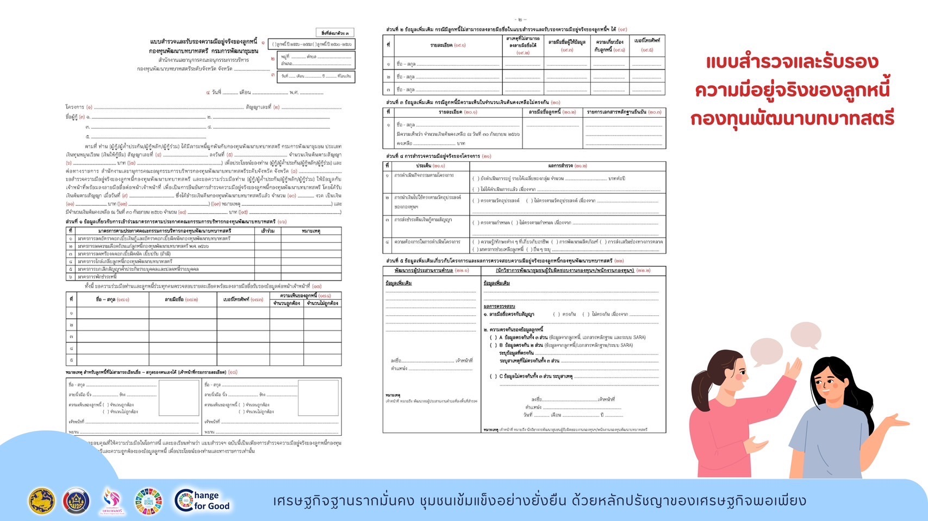

Slide 54
เป้าหมายการตรวจสอบและรับรองความมีอยู่จริงของลูกหนี้กองทุนพัฒนาบทบาทสตรี กรมการพัฒนาชุมชน (รายจังหวัด)(ณ วันที่ 30 กันยายน 2566)
ลำดับ | จังหวัด | จำนวนโครงการคงเหลือ | จำนวนเงินต้นคงเหลือ (บาท)
1 | น่าน | 255 | 19,264,141.16
2 | ระยอง | 290 | 23,522,963.38
3 | สมุทรสงคราม | 324 | 26,427,720.07
4 | สมุทรสาคร | 353 | 38,964,419.10
5 | ภูเก็ต | 373 | 31,337,961.52
6 | ชุมพร | 379 | 31,029,351.57
7 | พัทลุง | 382 | 30,190,763.53
8 | สิงห์บุรี | 383 | 34,654,299.47
9 | ประจวบคีรีขันธ์ | 385 | 40,101,804.75
10 | เพชรบุรี | 390 | 35,453,190.39
11 | พะเยา | 400 | 23,475,394.04
12 | สุพรรณบุรี | 404 | 26,487,496.54
13 | สระแก้ว | 409 | 32,280,176.19
14 | ชลบุรี | 412 | 35,219,510.95
15 | ลำพูน | 420 | 35,658,186.90

Slide 55
ลำดับ | จังหวัด | จำนวนโครงการคงเหลือ | จำนวนเงินต้นคงเหลือ (บาท)
16 | จันทบุรี | 425 | 45,008,586.86
17 | ปทุมธานี | 428 | 32,201,014.57
18 | ตาก | 433 | 35,072,257.05
19 | พิษณุโลก | 433 | 35,544,904.64
20 | ตราด | 440 | 36,748,213.49
21 | นครปฐม | 455 | 38,030,644.19
22 | ระนอง | 457 | 46,046,905.73
23 | อุทัยธานี | 468 | 29,851,980.24
24 | ยะลา | 474 | 52,479,110.94
25 | เชียงราย | 476 | 33,109,323.18
26 | เพชรบูรณ์ | 480 | 27,920,999.87
27 | ราชบุรี | 482 | 36,751,404.74
28 | ฉะเชิงเทรา | 484 | 41,013,018.11
29 | แพร่ | 487 | 27,235,234.82
30 | นครนายก | 495 | 41,632,921.45
31 | อุตรดิตถ์ | 496 | 29,076,795.95
32 | กระบี่ | 522 | 50,329,370.54

Slide 56
ลำดับ | จังหวัด | จำนวนโครงการคงเหลือ | จำนวนเงินต้นคงเหลือ (บาท)
33 | นราธิวาส | 524 | 59,054,766.33
34 | พิจิตร | 533 | 42,662,299.07
35 | สุโขทัย | 553 | 36,575,829.17
36 | แม่ฮ่องสอน | 566 | 37,196,961.74
37 | ปราจีนบุรี | 568 | 42,223,355.43
38 | ลพบุรี | 580 | 48,060,293.26
39 | พังงา | 581 | 52,661,427.50
40 | กำแพงเพชร | 594 | 32,471,711.94
41 | เชียงใหม่ | 598 | 39,771,550.04
42 | สตูล | 607 | 28,739,335.52
43 | สระบุรี | 617 | 57,574,009.70
44 | กาญจนบุรี | 622 | 33,200,335.18
45 | บึงกาฬ | 643 | 48,045,271.46
46 | นนทบุรี | 655 | 67,443,310.16
47 | ลำปาง | 667 | 47,161,497.89
48 | สมุทรปราการ | 668 | 69,591,317.75
49 | นครราชสีมา | 669 | 45,876,752.55

Slide 57
ลำดับ | จังหวัด | จำนวนโครงการคงเหลือ | จำนวนเงินต้นคงเหลือ (บาท)
50 | นครสวรรค์ | 685 | 51,215,111.24
51 | มหาสารคาม | 689 | 47,697,725.00
52 | สุราษฎร์ธานี | 691 | 69,140,649.25
53 | ตรัง | 710 | 62,195,240.02
54 | อ่างทอง | 714 | 41,875,773.80
55 | ขอนแก่น | 742 | 52,529,770.16
56 | มุกดาหาร | 752 | 54,865,908.89
57 | ปัตตานี | 760 | 63,244,094.51
58 | ยโสธร | 796 | 36,831,925.19
59 | นครพนม | 827 | 49,033,352.72
60 | บุรีรัมย์ | 897 | 61,799,110.48
61 | นครศรีธรรมราช | 904 | 72,435,423.62
62 | เลย | 905 | 75,755,257.35
63 | พระนครศรีอยุธยา | 906 | 50,078,435.53
64 | หนองบัวลำภู | 912 | 53,619,815.36
65 | อุดรธานี | 919 | 63,788,701.13
66 | อุบลราชธานี | 924 | 61,173,211.87

Slide 58
ลำดับ | จังหวัด | จำนวนโครงการคงเหลือ | จำนวนเงินต้นคงเหลือ (บาท)
67 | ชัยภูมิ | 956 | 39,149,319.27
68 | ร้อยเอ็ด | 962 | 24,789,509.94
69 | หนองคาย | 979 | 68,573,101.95
70 | สงขลา | 1,008 | 90,278,795.29
71 | สกลนคร | 1,061 | 87,300,831.32
72 | กาฬสินธุ์ | 1,076 | 56,617,667.37
73 | ชัยนาท | 1,147 | 56,486,732.69
74 | ศรีสะเกษ | 1,195 | 56,729,544.56
75 | อำนาจเจริญ | 1,215 | 41,029,552.16
76 | สุรินทร์ | 1,987 | 61,316,575.49
 | รวม | 49,058 | 3,439,981,226.78

Slide 61
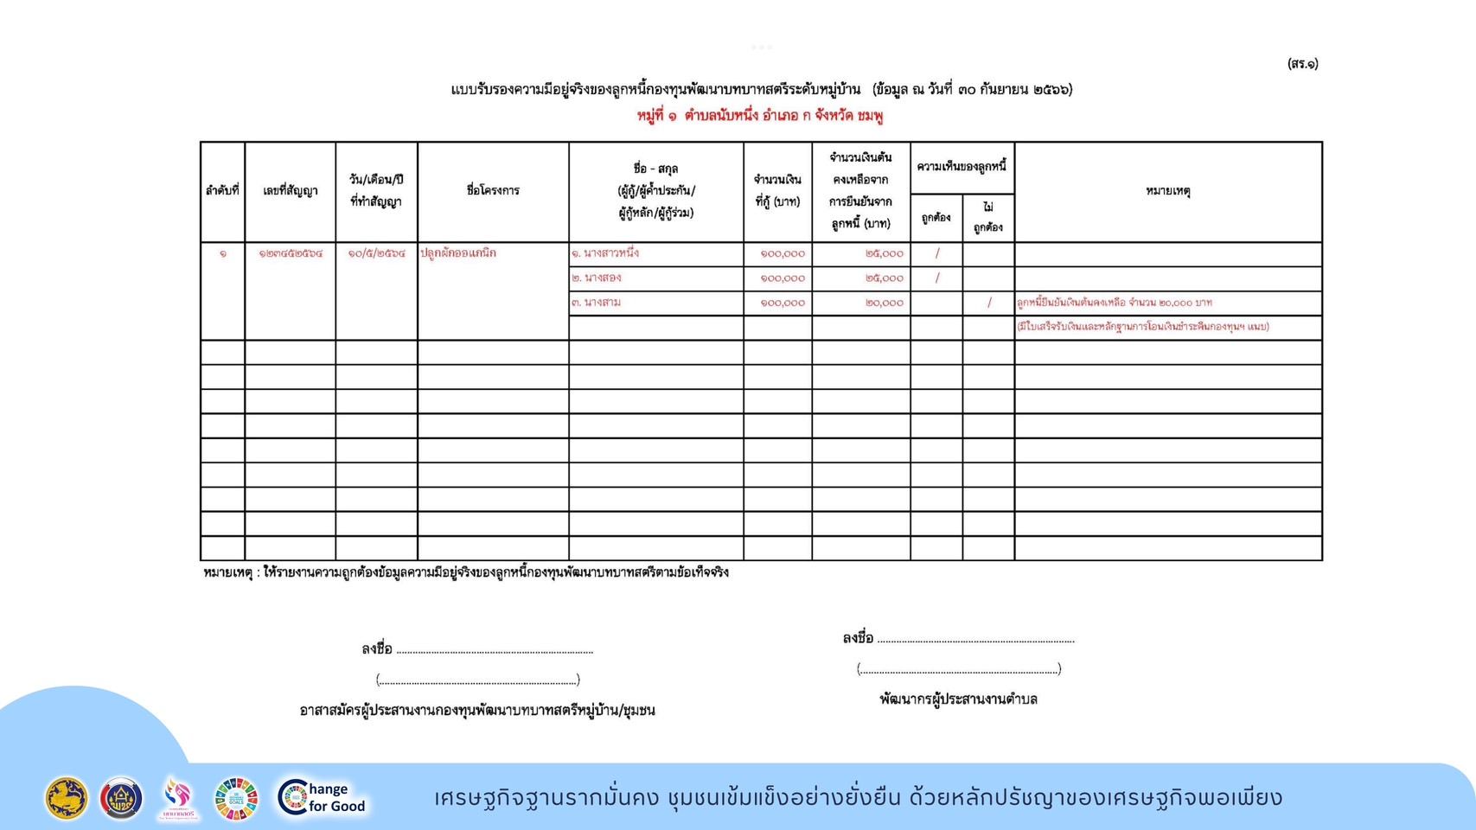

Slide 62
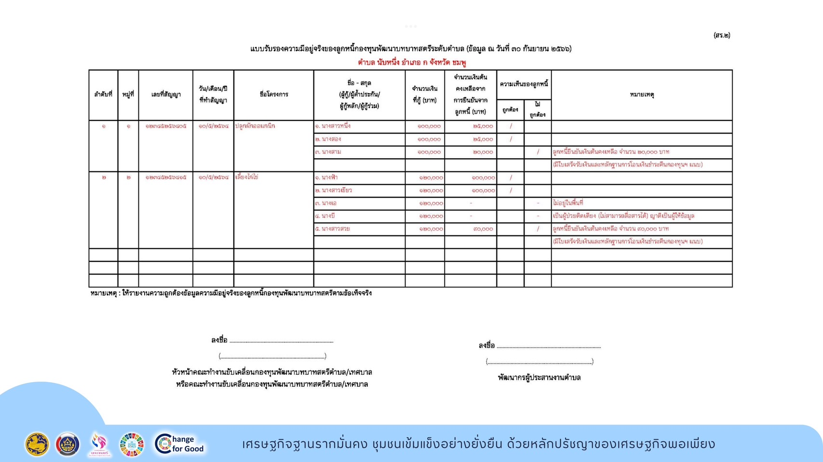

Slide 63
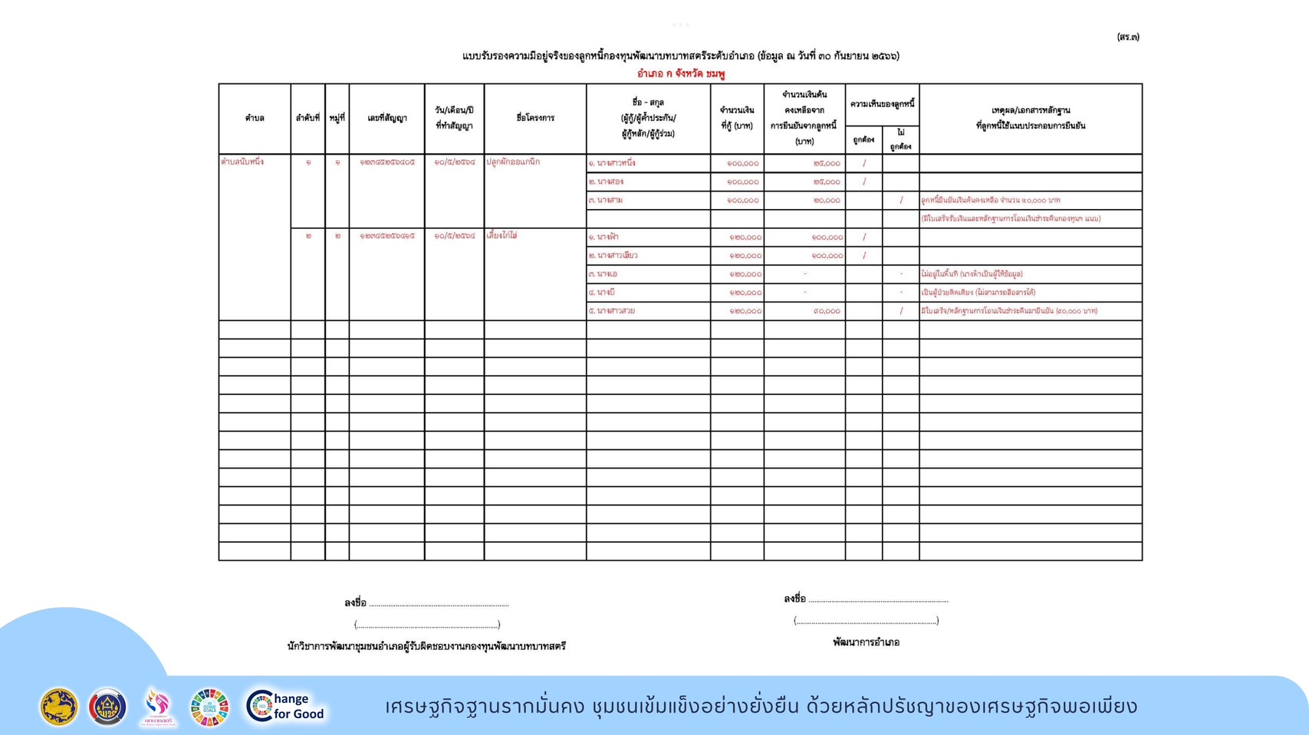

Slide 64
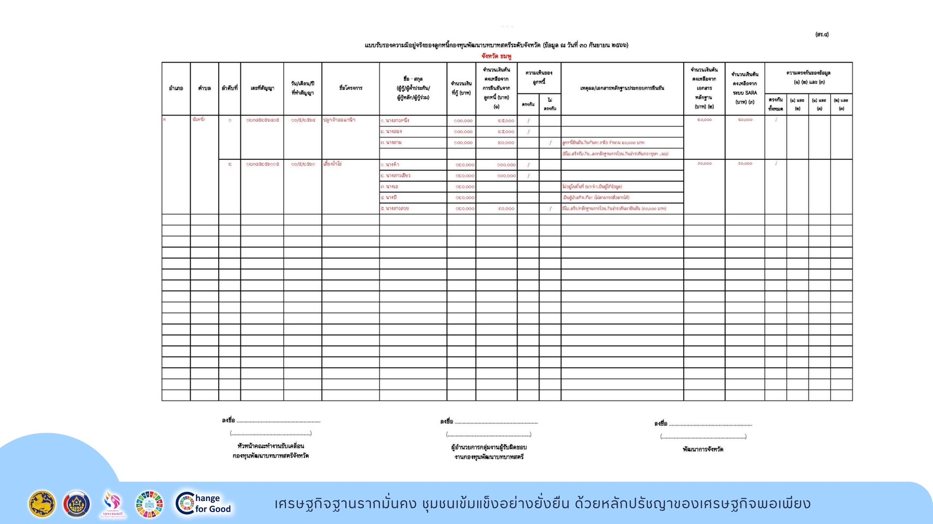

Slide 65
ระเบียบวาระที่ 4
เรื่อง เพื่อทราบ
4.3 การดำเนินงานตามภารกิจสำคัญของ อธิบดีกรมการพัฒนาชุมชน
เศรษฐกิจฐานรากมั่นคง ชุมชนเข้มแข็งอย่างยั่งยืน ด้วยหลักปรัชญาของเศรษฐกิจพอเพียง
หน้าที่ 61

Slide 66
ภารกิจสำคัญที่อธิบดีกรมการพัฒนาชุนเน้นย้ำในไตรมาสที่ 2 สำนักงานกองทุนพัฒนาบทบาทสตรี
คะแนน | การบริหารจัดการหนี้เกินกำหนดชำระ ได้ต่ำกว่าร้อยละ 10 | การเพิ่มจำนวนสมาชิกกองทุนพัฒนาบทบาทสตรี ประเภทบุคคลธรรมดา | การรวมกลุ่มที่มีประสิทธิภาพ และเกิดการหนุนเสริมอาชีพ
100 | มีหนี้เกินกำหนดชำระ ต่ำกว่าร้อยละ 10 | สมาชิกกองทุนพัฒนาบทบาทสตรีประเภทบุคคลธรรมดา เพิ่มขึ้นมากกว่าร้อยละ 50 ของเป้าหมายที่กำหนด | มีการรวมกลุ่มที่มีประสิทธิภาพและเกิดการหนุนเสริมอาชีพ ตั้งแต่ร้อยละ 85 ของเป้าหมายที่กำหนดขึ้นไป
75 | มีหนี้เกินกำหนดชำระ ระหว่างร้อยละ 10.00 - 14.99 | สมาชิกกองทุนพัฒนาบทบาทสตรีประเภทบุคคลธรรมดา เพิ่มขึ้นร้อยละ 45 - 50 ของเป้าหมายที่กำหนด | มีการรวมกลุ่มที่มีประสิทธิภาพและเกิดการหนุนเสริมอาชีพ ระหว่างร้อยละ 80.00 – 84.99 ของเป้าหมายที่กำหนด
50 | มีหนี้เกินกำหนดชำระ ระหว่างร้อยละ 15.00 – 19.99 | สมาชิกกองทุนพัฒนาบทบาทสตรีประเภทบุคคลธรรมดา เพิ่มขึ้นร้อยละ 39 - 44 ของเป้าหมายที่กำหนด | มีการรวมกลุ่มที่มีประสิทธิภาพและเกิดการหนุนเสริมอาชีพ ระหว่างร้อยละ 75.00 – 79.99 ของเป้าหมายที่กำหนด
25 | มีหนี้เกินกำหนดชำระ มากกว่าร้อยละ 19.99 | สมาชิกกองทุนพัฒนาบทบาทสตรีประเภทบุคคลธรรมดา เพิ่มขึ้นต่ำกว่าร้อยละ 39 ของเป้าหมายที่กำหนด | มีการรวมกลุ่มที่มีประสิทธิภาพและเกิดการหนุนเสริมอาชีพ ต่ำกว่าร้อยละ 75 ของเป้าหมายที่กำหนด
สูตรการคิดคะแนน = ผลรวมค่าคิดคะแนนดำเนินงานทั้ง 3 กิจกรรม
3
ลำดับ | รายละเอียดการดำเนินงาน
A | มีผลการปฏิบัติงานบรรลุเป้าหมายตามภารกิจสำคัญที่อธิบดีกรมการพัฒนาชุมชนเน้นย้ำ ตามเกณฑ์ที่กำหนดตั้งแต่ 80 คะแนนขึ้นไป
B | มีผลการปฏิบัติงานบรรลุเป้าหมายตามภารกิจสำคัญที่อธิบดีกรมการพัฒนาชุมชนเน้นย้ำ ตามเกณฑ์ที่กำหนดไว้ระหว่าง 70 – 79 คะแนน
C | มีผลการปฏิบัติงานบรรลุเป้าหมายตามภารกิจสำคัญที่อธิบดีกรมการพัฒนาชุมชนเน้นย้ำ ตามเกณฑ์ที่กำหนดไว้ระหว่าง 60 – 69 คะแนน
D | มีผลการปฏิบัติงานบรรลุเป้าหมายตามภารกิจสำคัญที่อธิบดีกรมการพัฒนาชุมชนเน้นย้ำ ตามเกณฑ์ที่กำหนดไว้ต่ำกว่า 60 คะแนน
เศรษฐกิจฐานรากมั่นคง ชุมชนเข้มแข็งอย่างยั่งยืน ด้วยหลักปรัชญาของเศรษฐกิจพอเพียง
หน้าที่ 66

Slide 67
ระเบียบวาระที่ 5
เรื่อง อื่นๆ
การสำรวจข้อมูลคณะทำงานขับเคลื่อน กองทุนพัฒนาบทบาทสตรีประจำปี 2567
เศรษฐกิจฐานรากมั่นคง ชุมชนเข้มแข็งอย่างยั่งยืน ด้วยหลักปรัชญาของเศรษฐกิจพอเพียง
หน้าที่ 67

Slide 68
การสำรวจข้อมูล คณะทำงานขับเคลื่อนกองทุนพัฒนาบทบาทสตรี
ประจำปี 2567
ข้อมูล ณ วันที่ 11 มกราคม พ.ศ. 2567
womenfund.in.th
กองทุนพัฒนาบทบาทสตรี - สกส.
กองทุนพัฒนาบทบาทสตรี

Slide 69
สรุปการส่งรายงานแบบสำรวจข้อมูลคณะทำงานขับเคลื่อนกองทุนพัฒนาบทบาทสตรี ประจำปีบัญชี 2567
เขต | ที่ | จังหวัด | ส่งแล้ว | ยังไม่ส่ง |  | เขต | ที่ | จังหวัด | ส่งแล้ว | ยังไม่ส่ง |  | เขต | ที่ | จังหวัด | ส่งแล้ว | ยังไม่ส่ง |  | เขต | ที่ | จังหวัด | ส่งแล้ว | ยังไม่ส่ง
1 | 1 | ชัยนาท |  | P |  | 6 | 23 | กระบี่ |  | P |  | 11 | 45 | นครพนม |  | P |  | 16 | 64 | เชียงราย | P
1 | 2 | พระนครศรีอยุธยา |  | P |  | 6 | 24 | ตรัง | P |  |  | 11 | 46 | มุกดาหาร | P |  |  | 16 | 65 | น่าน |  | P
1 | 3 | ลพบุรี |  | P |  | 6 | 25 | พังงา | P |  |  | 11 | 47 | สกลนคร |  | P |  | 16 | 66 | พะเยา |  | P
1 | 4 | สระบุรี |  | P |  | 6 | 26 | ภูเก็ต |  | P |  | 12 | 48 | กาฬสินธุ์ | P |  |  | 16 | 67 | แพร่ |  | P
1 | 5 | สิงห์บุรี | P |  |  | 6 | 27 | ระนอง |  | P |  | 12 | 49 | ขอนแก่น | P |  |  | 17 | 68 | ตาก |  | P
1 | 6 | อ่างทอง |  | P |  | 6 | 28 | สตูล |  | P |  | 12 | 50 | มหาสารคาม |  | P |  | 17 | 69 | พิษณุโลก | P
2 | 7 | นครปฐม |  | P |  | 7 | 29 | นราธิวาส | P |  |  | 12 | 51 | ร้อยเอ็ด |  | P |  | 17 | 70 | เพชรบูรณ์ | P
2 | 8 | นนทบุรี |  | P |  | 7 | 30 | ปัตตานี |  | P |  | 13 | 52 | ชัยภูมิ |  | P |  | 17 | 71 | สุโขทัย |  | P
2 | 9 | ปทุมธานี |  | P |  | 7 | 31 | ยะลา | P |  |  | 13 | 53 | นครราชสีมา | P |  |  | 17 | 72 | อุตรดิตถ์ |  | P
2 | 10 | สมุทรปราการ |  | P |  | 8 | 32 | ฉะเชิงเทรา |  | P |  | 13 | 54 | บุรีรัมย์ |  | P |  | 18 | 73 | กำแพงเพชร |  | P
3 | 11 | กาญจนบุรี |  | P |  | 8 | 33 | ชลบุรี |  | P |  | 13 | 55 | สุรินทร์ |  | P |  | 18 | 74 | นครสวรรค์ |  | P
3 | 12 | ราชบุรี | P |  |  | 8 | 34 | ระยอง |  | P |  | 14 | 56 | ยโสธร |  | P |  | 18 | 75 | พิจิตร |  | P
3 | 13 | สุพรรณบุรี |  | P |  | 9 | 35 | จันทบุรี |  | P |  | 14 | 57 | ศรีสะเกษ | P |  |  | 18 | 76 | อุทัยธานี |  | P
4 | 14 | ประจวบคีรีขันธ์ | P |  |  | 9 | 36 | ตราด | P |  |  | 14 | 58 | อำนาจเจริญ |  | P
4 | 15 | เพชรบุรี |  | P |  | 9 | 37 | นครนายก |  | P |  | 14 | 59 | อุบลราชธานี |  | P
4 | 16 | สมุทรสงคราม | P |  |  | 9 | 38 | ปราจีนบุรี |  | P |  | 15 | 60 | เชียงใหม่ |  | P
4 | 17 | สมุทรสาคร |  | P |  | 9 | 39 | สระแก้ว |  | P |  | 15 | 61 | แม่ฮ่องสอน | P
5 | 18 | ชุมพร | P |  |  | 10 | 40 | บึงกาฬ |  | P |  | 15 | 62 | ลำปาง |  | P
5 | 19 | นครศรีธรรมราช |  | P |  | 10 | 41 | เลย | P |  |  | 15 | 63 | ลำพูน |  | P
5 | 20 | พัทลุง | P |  |  | 10 | 42 | หนองคาย |  | P
5 | 21 | สงขลา | P |  |  | 10 | 43 | หนองบัวลำภู |  | P
5 | 22 | สุราษฎร์ธานี |  | P |  | 10 | 44 | อุดรธานี |  | P
ส่งแล้ว = 22 จังหวัด
ยังไม่ส่ง = 55 จังหวัด
หมายเหตุ : สำนักงานกองทุนพัฒนาบทบาทสตรีกำหนดให้จังหวัด ดำเนินการจัดส่งแบบสำรวจฯ ภายในวันที่ 12 มกราคม พ.ศ.2567
womenfund.in.th
กองทุนพัฒนาบทบาทสตรี - สกส.
กองทุนพัฒนาบทบาทสตรี

Slide 70
ประเด็นในการกรอกข้อมูลในแบบสำรวจคณะทำงานขับเคลื่อนฯ (แบบสำหรับอำเภอ)

Slide 71
ประเด็นในการกรอกข้อมูลในแบบสำรวจคณะทำงานขับเคลื่อนฯ (แบบสำหรับจังหวัด หน้า 1)

Slide 72
ประเด็นในการกรอกข้อมูลในแบบสำรวจคณะทำงานขับเคลื่อนฯ (แบบสำหรับจังหวัด หน้า 2)

Slide 73
ประเด็นในการกรอกข้อมูลในแบบสำรวจคณะทำงานขับเคลื่อนฯ (แบบสำหรับจังหวัด น.1)
กรอกข้อมูลจำนวนผู้ทรงคุณวุฒิในคณะอนุกรรมการกลั่นกรองฯ (อกส.อ.) ชาย/หญิง รวมกัน เกิน 5 คน
womenfund.in.th
กองทุนพัฒนาบทบาทสตรี - สกส.
กองทุนพัฒนาบทบาทสตรี

Slide 74
ประเด็นในการกรอกข้อมูลในแบบสำรวจคณะทำงานขับเคลื่อนฯ (แบบสำหรับจังหวัด น.1)
womenfund.in.th
กองทุนพัฒนาบทบาทสตรี - สกส.
กองทุนพัฒนาบทบาทสตรี

Slide 75
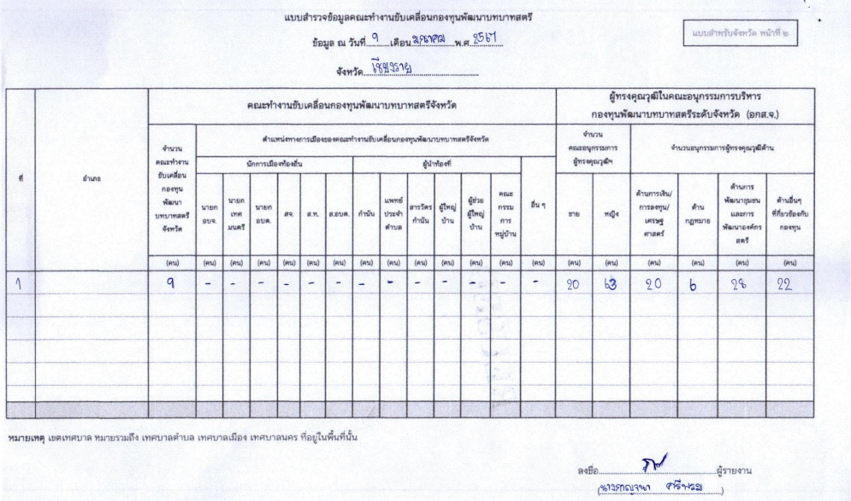
ประเด็นในการกรอกข้อมูลในแบบสำรวจคณะทำงานขับเคลื่อนฯ (แบบสำหรับจังหวัด น.2)
กรอกข้อมูลจำนวนผู้ทรงคุณวุฒิในคณะอนุกรรมการบริหาร (อกส.จ.)
ชาย/หญิง รวมกัน เกิน 3 คน
womenfund.in.th
กองทุนพัฒนาบทบาทสตรี - สกส.
กองทุนพัฒนาบทบาทสตรี

Slide 76
กรอกข้อมูลที่ถูกต้อง ครบถ้วน
แบบสำหรับจังหวัด หน้าที่ 1
womenfund.in.th
กองทุนพัฒนาบทบาทสตรี - สกส.
กองทุนพัฒนาบทบาทสตรี

Slide 77
กรอกข้อมูลที่ถูกต้อง ครบถ้วน
แบบสำหรับจังหวัด หน้าที่ 2
womenfund.in.th
กองทุนพัฒนาบทบาทสตรี - สกส.
กองทุนพัฒนาบทบาทสตรี

